Slide 1
Welcome to Domodedovo, Moscow!

Slide 2
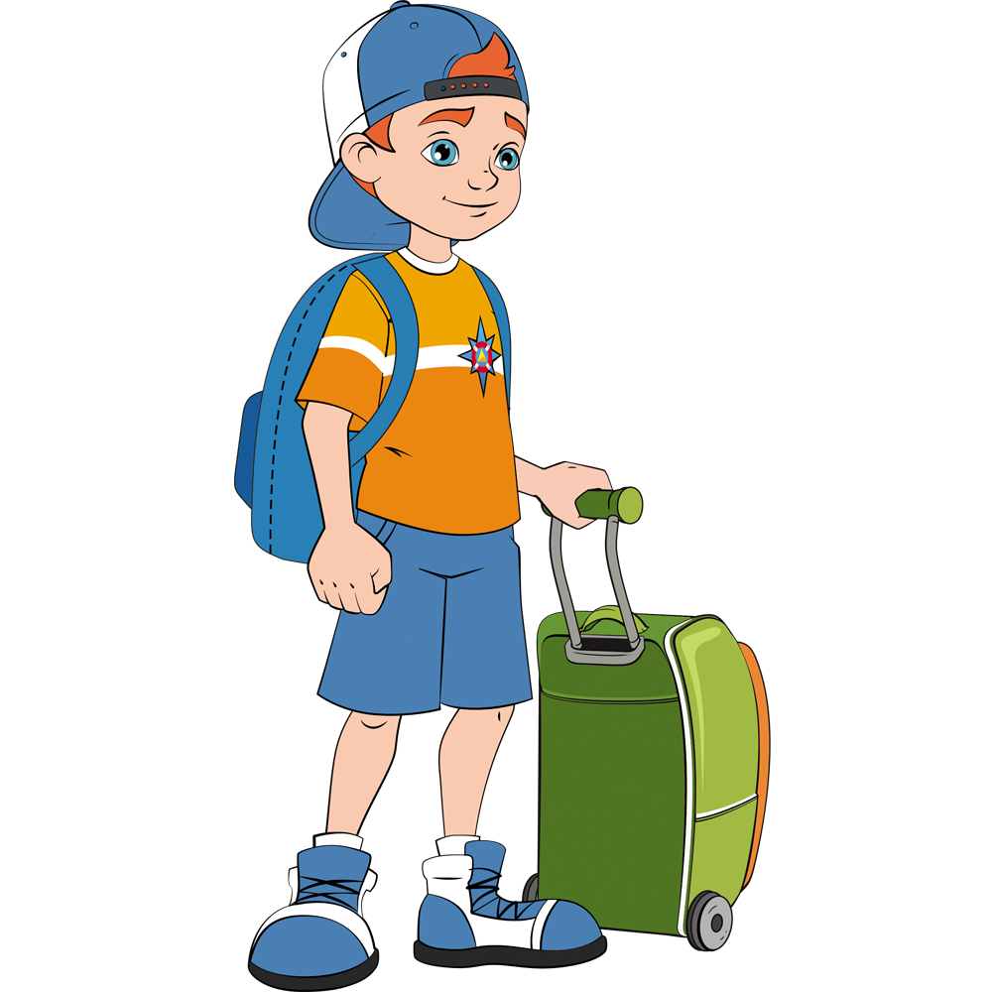
Hello! My name is John Doe. I am flying from Moscow to London. The date of my departure is the 15th of November 2022. Time: 11-30. I am travelling by NK-Airways, Flight AB-7815. Gate: A. Seat: 17, Class: B.

Slide 3
Match the English words with their Russian translations: Соотнесите английские слова с их русским переводом:
name | время
flight | в (предлог)
date | место
class | имя
seat | дата
time | из (предлог)
gate | рейс
from | класс
to | место

Slide 4
Match the English words with their Russian translations: Соотнесите английские слова с их русским переводом:
name | имя
flight | рейс
date | дата
class | класс
seat | место
time | время
gate | ворота
from | из (предлог)
to | в (предлог)

Slide 5
2. Fill in the gaps in John’s boarding pass with the words: Заполните словами пустые строки в билете Джона:
BOARDING PASS …… Doe John …… Moscow ……. London …….. AB-7815 ……. 15 Nov 2022 ……. 11-30 ……. A ……. 17 ……. B | NK-AIRLINES

Slide 6
2. Fill in the gaps in John’s boarding pass with the words: Заполните словами пустые строки в билете Джона:
BOARDING PASS NAME Doe John FROM Moscow TO London FLIGHT AB-7815 DATE 15 Nov 2021 TIME 11-30 GATE A SEAT 17 CLASS B | NK-AIRLINES

Slide 7
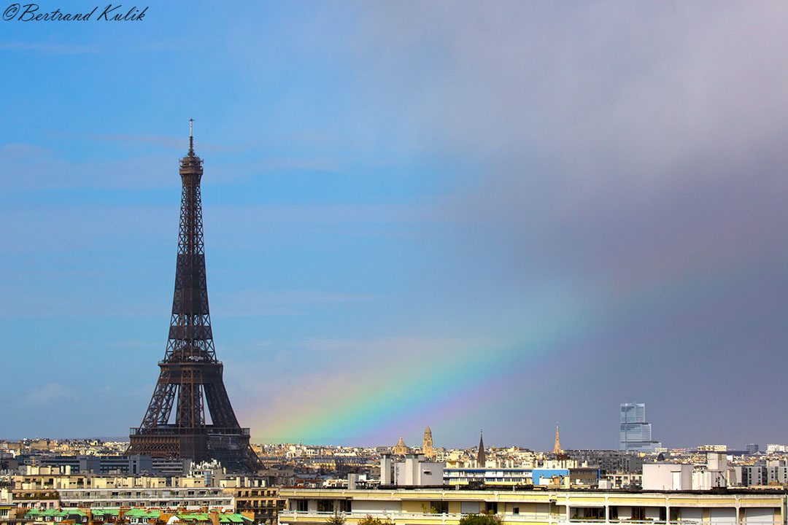
Imagine that you are going to Paris. How would your boarding pass look like? Fill in the gaps according to the information. Представьте, что вы собираетесь в Париж. Как бы выглядел ваш билет? Заполните пропуски в соответствии с информацией.
Hello! Can you imagine that I’m going to Paris next month, on the 24 of December? Moving from St. Petersburg early in the morning, at 6.30.
Flight DN-45670, Gate B.
Seat 18, at the window. Great! Class B.
Write you from Paris.
Bye,
XXX

Slide 8
Happy weekend!

